Slide 1

Схема теплоснабжения п. Березовка на период с 2013 года по 2028 год

Slide 2
Схема теплоснабжения п. Березовка на период с 2013 года по 2028 год
Существующее положение в сфере производства, передачи и потребления тепловой энергии
Перспективное потребление тепловой энергии на период 2014-2023 гг.
Перспективное потребление тепловой энергии на период 2024-2028 гг.
Описание и мероприятия развития схемы теплоснабжения п. Березовка с 2014 до 2028 г.
Технико-экономические показатели эффективности развития котельных

Slide 3
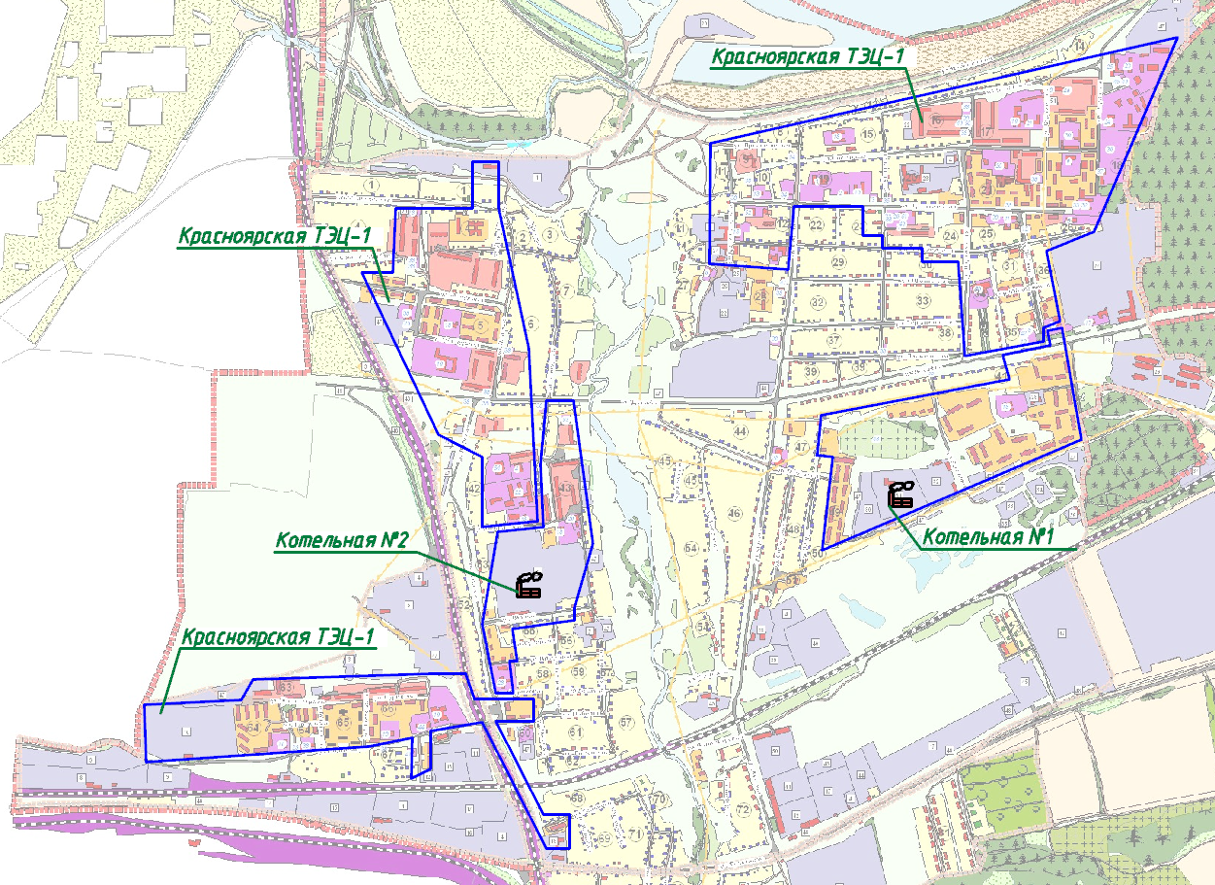
Существующее положение в сфере производства, передачи и потребления тепловой энергии
Источники тепловой энергии | Объем потребления тепла, Гкал/ч
 | отопление и вентиляция | ГВС | Всего
ТЭЦ-1 | 34,93 | 6,17 | 41,1
Котельная №1 (коммунхоза) | 4,65 | 0,49 | 5,14
Котельная №2 («Ремзавода») | 3,39 | 0,51 | 3,9
Итого | 42,97 | 7,17 | 50,14

Slide 4
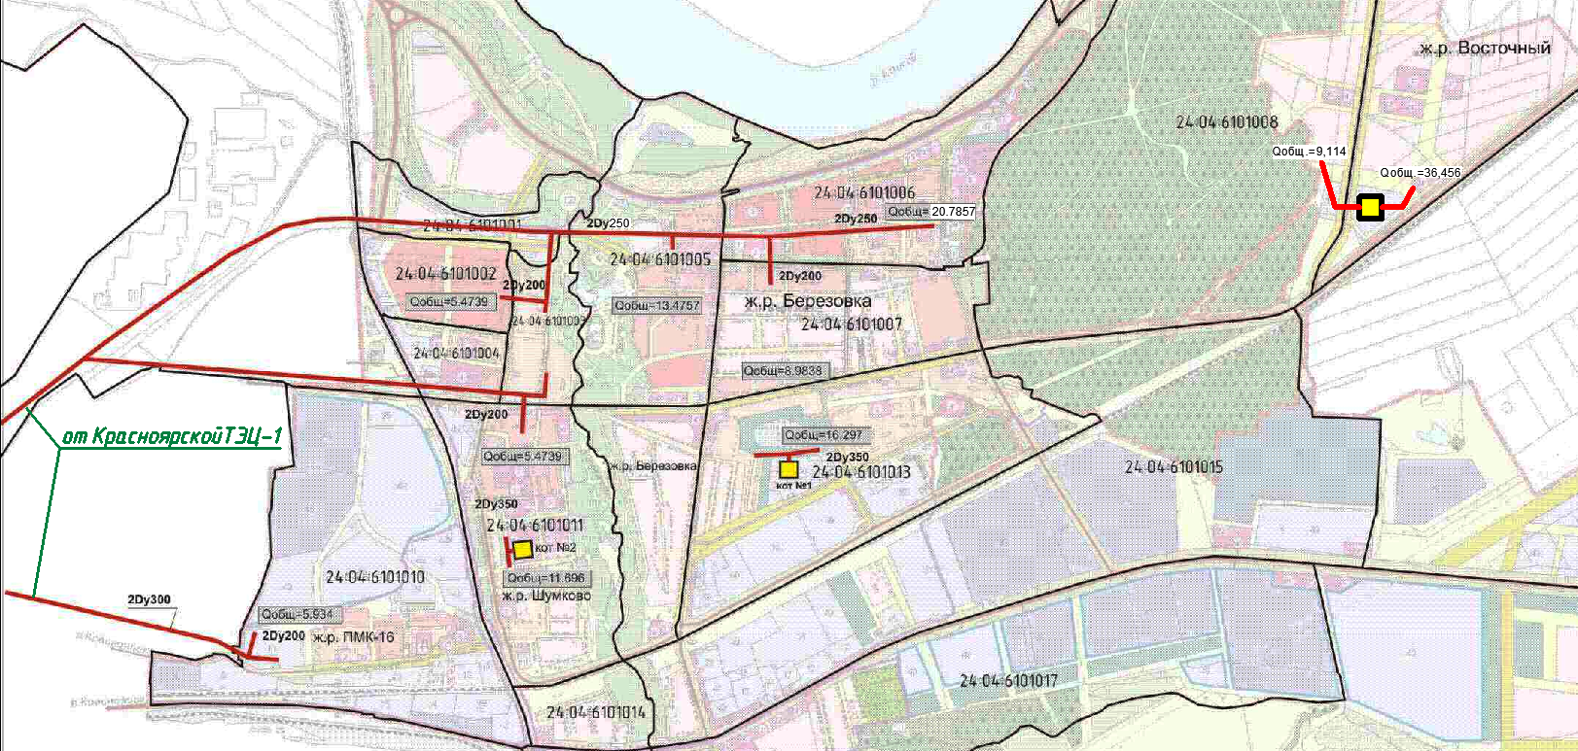
Перспективное потребление тепловой энергии на период с 2014 по 2023 гг.
Q_{общ}=9.114
Q_{общ}=36.456
Q_{общ}=20.7857
Новая котельная
Котельная №1
Источники тепловой энергии | Объем потребления тепла, Гкал/ч
 | отопление и вентиляция | ГВС | Всего
Котельная №1 (коммунхоза) | 14,41 | 1,89 | 16,30
Котельная №2 («Ремзавода») | 10,51 | 1,1825 | 11,70
Новая котельная | 31,90 | 13,67 | 45,57
ТЭЦ-1 | 51,77 | 8,21 | 59,99
Итого на 2028 г. | 108,59 | 24,96 | 133,55
Котельная №2

Slide 5
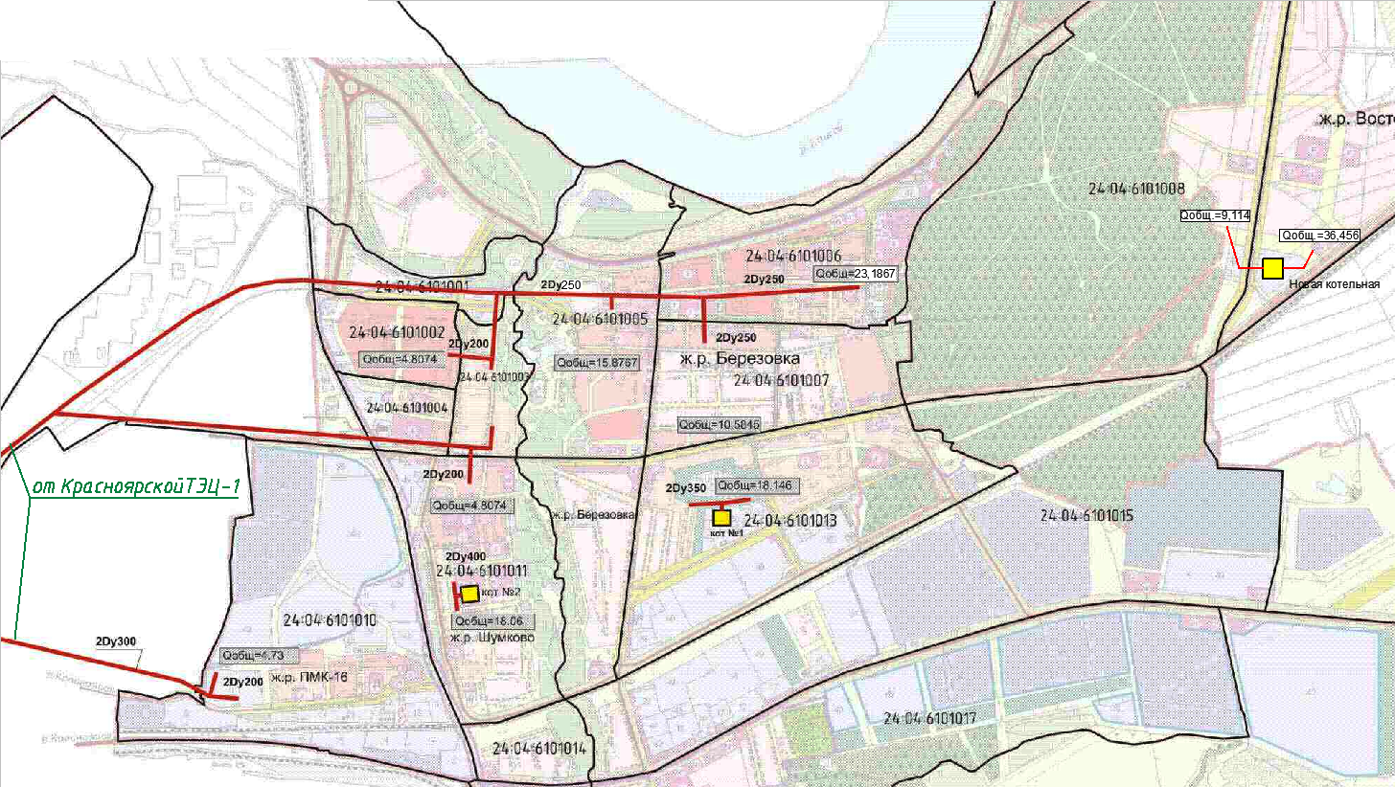
Перспективное потребление тепловой энергии на период с 2024 по 2028 гг. (вариант 1)
Q_{общ}=9.114
Q_{общ}=36.456
Q_{общ}=23.1867
Новая котельная
Источники тепловой энергии | Объем потребления тепла, Гкал/ч
 | отопление и вентиляция | ГВС | Всего
Котельная №1 (коммунхоза) | 15,74 | 2,41 | 18,15
Котельная №2 («Ремзавода») | 16,039 | 2,021 | 18,06
Новая котельная | 31,90 | 13,67 | 45,57
ТЭЦ-1 | 54,57 | 9,42 | 63,99
Итого на 2028 г. | 118,25 | 27,52 | 145,77
Котельная №1
Котельная №2

Slide 6
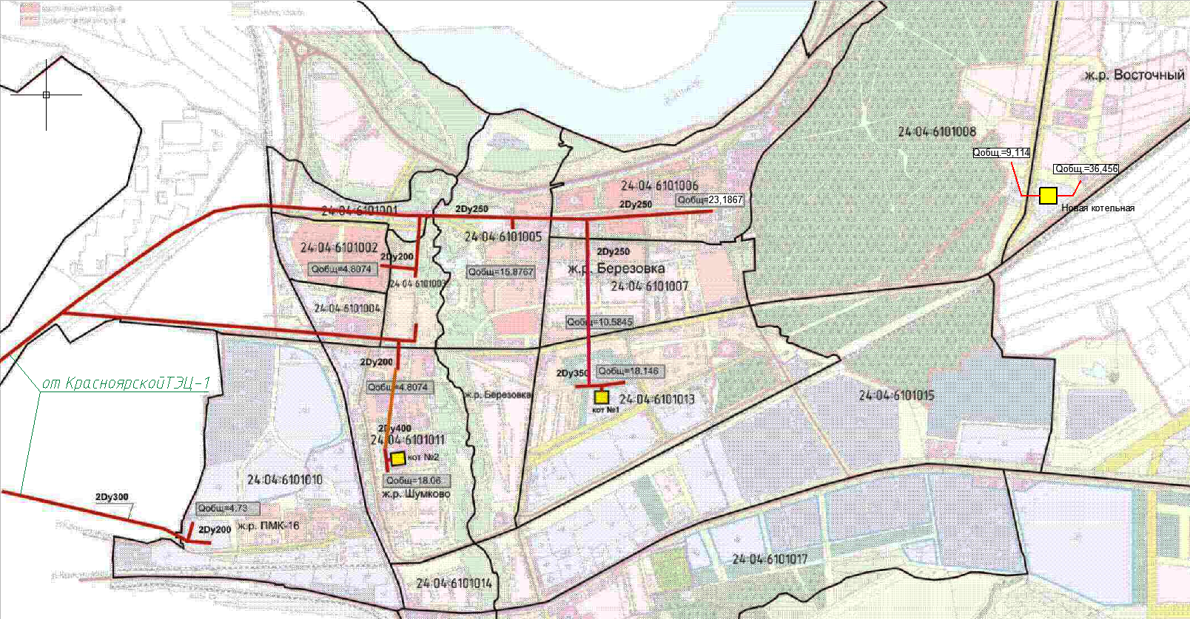
Перспективное потребление тепловой энергии на период с 2024 по 2028 гг. (вариант 2)
Q_{общ}=9.114
Q_{общ}=36.456
Q_{общ}=23.1867
Новая котельная
Источники тепловой энергии | Объем потребления тепла, Гкал/ч
 | отопление и вентиляция | ГВС | Всего
Котельная №1 (коммунхоза) | 0 | 0 | 0
Котельная №2 («Ремзавода») | 0 | 0 | 0
Новая котельная | 31,90 | 13,671 | 45,57
ТЭЦ-1 | 86,35 | 13,85 | 100,20
Итого на 2028 г. | 118,25 | 27,52 | 145,77
Котельная №1
Котельная №2

Slide 7
Перспективное потребление тепловой энергии на период с 2014 по 2028 гг.
Объем потребления тепла, Гкал/час
Потребители тепловой энергии | Отопление | Горячее водоснабжение | Всего
ТЭЦ-1
Существующий жилищный фонд и соцкультбыт на 2013 г | 34,93 | 6,17 | 41,1
Существующий и проектируемый жилищный фонд и соцкультбыт на 2018 г | 48,976 | 7,01 | 55,986
Существующий и проектируемый жилищный фонд и соцкультбыт на 2028 г (вариант 1) | 54,573 | 9,419 | 63,993
Существующий и проектируемый жилищный фонд и соцкультбыт на 2028 г (вариант 2) | 86,35 | 13,848 | 100,199
Котельная №1 (котельная коммунхоза)
Существующий жилищный фонд и соцкультбыт на 2013 г | 4,65 | 0,49 | 5,14
Существующий и проектируемый жилищный фонд и соцкультбыт на 2018 г | 13,072 | 1,376 | 14,448
Существующий и проектируемый жилищный фонд и соцкультбыт на 2028 г (вариант 1) | 15,738 | 2,408 | 18,146
Существующий и проектируемый жилищный фонд и соцкультбыт на 2028 г (вариант 2) | 0 | 0 | 0
Котельная №2 (котельная «Ремзавода»)
Существующий жилищный фонд и соцкультбыт на 2013 г | 3,39 | 0,51 | 3,9
Существующий и проектируемый жилищный фонд и соцкультбыт на 2018 г | 4,988 | 0,344 | 5,332
Существующий и проектируемый жилищный фонд и соцкультбыт на 2028 г (вариант 1) | 16,039 | 2,021 | 18,06
Существующий и проектируемый жилищный фонд и соцкультбыт на 2028 г (вариант 2) | 0 | 0 | 0
Котельная «Аптека»

Slide 8
Описание и мероприятия развития схемы теплоснабжения п. Березовка с 2014 до 2018 г.
Наименование источника | Предложения по техническому перевооружению источников тепловой энергии с целью повышения эффективности работы | Вид работ, подробное описание
2014 г.
Котельная №1 (котельная коммунхоза) | 1. Разработать и реализовать мероприятия по изменению температурного режима работы котельной , с переходом на температурный график 105/70˚С; | 1. Разработать и реализовать мероприятия по изменению температурного режима работы котельной , с переходом на температурный график 105/70˚С со срезкой на 95/70˚С
Котельная №2 (котельная «Ремзавода») | 1. Организация учета отпущенного тепла.. | 1. Установить приборы коммерческого учета отпускаемой тепловой энергии
ТЭЦ-1 | 1. Установка подкачивающей насосной станции в районе ТК-220320, производительностью 150 м³/час с напорной характеристикой 25 м.в.ст. 2. Установка подкачивающей насосной станции на участке тепловой сети от ТК-18 до ТК-19, с работой насосного оборудования по схеме из обратного трубопровода 2-го контура в обратный трубопровод 1-го контура, производительностью 300 м³/час с напорной характеристикой 20 м.в.ст. | 1. Установка насосов Willo IL 125/270-11/4 -2шт. 2. Установка насосов Willo IL 150/260-15/4 -2шт.
С 2014 по 2018 гг.
Котельная №1 (котельная коммунхоза) | 1. Замена сетевого насосного оборудования на современные энергоэффективные насосы большей производительности (610м3/час, с учетом перспективного увеличения нагрузки на период 2019-2023гг.) | 1. Замена сетевого насосного оборудования на Willo IL 250/410-90/4-2 шт.
ТЭЦ-1 | 1. Установка подкачивающей насосной станции на участке тепловой сети от ТК-18 до ТК-19, с работой насосного оборудования по схеме из обратного трубопровода 2-го контура в обратный трубопровод 1-го контура, производительностью 500 м³/час с напорной характеристикой 35 м.в.ст (с учетом перспективного увеличения нагрузки на период 2019-2023гг.) | 1. Установка насосов Willo IL 150/330-37/4 -2шт.

Slide 9
Описание и мероприятия развития схемы теплоснабжения п. Березовка с 2019 до 2028 г. (вар. 1)
Наименование источника | Предложения по техническому перевооружению источников тепловой энергии с целью повышения эффективности работы | Вид работ, подробное описание
С 2019 по 2023 гг.
Котельная №1 (котельная коммунхоза) | 1. Установка дополнительного котла, производительностью 6 Гкал/час; | 1. Установка дополнительного котла КЕВ-10-14-115С-0 (ТЛЗМ)- 1шт.
С 2023 по 2028 гг. вариант 1
Котельная №1 (котельная коммунхоза) | 1.Замена сетевого насосного оборудования на современные энергоэффективные насосы большей производительности (680 м³/час, с учетом перспективного увеличения нагрузки на период 2019-2023 гг.) | 1. Замена сетевого насосного оборудования на Willo IL 250/440-110/4-2 шт.
Котельная №2 (котельная «Ремзавода») | 1. Замена котлов на современные котлы; 2. Замена котельно-вспомогательного оборудования на современное; 3. Замена водоподготовительного оборудования; 4. Замена насосного оборудования 5. Средства автоматизации; | 1. Замена и установка котлов КЕВ-10-14-115С-0 (ТЛЗМ)- 4шт 2. По необходимости ремонт или замена оборудования 3. Замена водоподготовительного оборудования 4. Замена существующих насосов на Willo IL 250/410-90/4 3 шт.; Willo IL 125/340-22/4 2шт; Willo IL 100/260-7,5/4 2 шт. 5. Автоматическое регулирование, контроль, сигнализация и управление, технологическими процессами котельных, соблюдая требования завода-изготовителя оборудования и используя серийно изготовляемые средства автоматизации.
ТЭЦ-1 | 1. Установка подкачивающей насосной станции на участке тепловой сети от ТК-18 до ТК-19, с работой насосного оборудования по схеме из обратного трубопровода 2-го контура в обратный трубопровод 1-го контура, производительностью 650 м³/час с напорной характеристикой 45 м.в.ст. | 1. Установка насосов Willo IL 250/390-75/4 -2шт.

Slide 10
Описание и мероприятия развития схемы теплоснабжения п. Березовка с 2023 до 2028 г. (вар. 2)
Наименование источника | Предложения по техническому перевооружению источников тепловой энергии с целью повышения эффективности работы | Вид работ, подробное описание
С 2023 по 2028гг. вариант 2.
ТЭЦ-1 | 1. Вывод из эксплуатации двух районных котельных №1, №2, с переключением существующих потребителей на централизованный источник теплоснабжения – Красноярская ТЭЦ-1. 2. Установка подкачивающей насосной станции на участке тепловой сети от тк-47 до тк-48, с работой насосного оборудования по схеме из обратного трубопровода 2-го контура в обратный трубопровод 1 контура, производительностью 240 м³/час с напорной характеристикой 25 м.в.ст. 3. Установка подкачивающей насосной станции на участке тепловой сети между тк-187 и подключаемой Котельной №2, с работой насосного оборудования по схеме из обратного трубопровода 2-го контура в обратный трубопровод 1 контура, производительностью 240 м³/час с напорной характеристикой 20 м.в.ст. 3. Установка подкачивающей насосной станции на участке тепловой сети от тк-18 до тк-19, с работой насосного оборудования по схеме из обратного трубопровода 2-го контура в обратный трубопровод 1 контура, производительностью 850 м³/час с напорной характеристикой 50 м.в.ст. | 1. Мероприятия по закрытию котельных. 2. Установка насосов Willo IL 125/270-15/4 -2шт. 3. Установка насосов Willo IL 100/145-11/2 -2шт. 4. Установка насосов Willo IL 250/410-90/4 -2шт.

Slide 11
Технико-экономические показатели эффективности развития котельных
Вариант 1
Количество источников теплоснабжения в 2024 году | 3 источника: Котельная №1, Котельная №2, ТЭЦ-1 Красноярск
Общая установленная мощность на 2024 год | 1722 Гкал/час
Годовая выработка тепла источником в 2024 году | 399,61 тыс. Гкал/год
Годовой отпуск тепла источником в 2024 году | 387,57 тыс. Гкал/год
Протяженность вновь прокладываемых тепловых сетей | -
Протяженность реконструируемых теплосетей | 520 м
Размер общих капитальных вложений по варианту в прогнозных ценах 2023 г. | 167 167,44 тыс. руб.
Годовые расходы на производство тепловой энергии | 413 207,76 тыс. руб.
Себестоимость Гкал тепловой энергии из расчета затрат на производство в уровне цен 2024 г. с учетом капитальных вложений | 1066,15 руб.
Вариант 2
Количество источников теплоснабжения в 2024 году | 1 источник: ТЭЦ-1 Красноярск
Общая установленная мощность на 2024 год | 1677 Гкал/час
Годовая выработка тепла источником в 2024 году | 410,854 тыс. Гкал/год
Годовой отпуск тепла источником в 2024 году | 395,604 тыс. Гкал/год
Протяженность вновь прокладываемых тепловых сетей | 2258 м
Протяженность реконструируемых теплосетей | 4767 м
Размер общих капитальных вложений по варианту в прогнозных ценах 2023 г. | 542 109 тыс. руб.
Годовые расходы на производство тепловой энергии | 381 610 тыс. руб.
Себестоимость Гкал тепловой энергии из расчета затрат на производство в уровне цен 2024 г. с учетом капитальных вложений | 964,62 руб.

Slide 12
Описание и мероприятия развития схемы теплоснабжения жилого района «Восточный» с 2014 до 2018 г.
Для перспективного обеспечения в тепловой энергии потребителей на существующих и осваиваемых территориях п. Березовка в обоих вариантах развития на период с 2014 по 2018 г предусматривается строительство новой котельной с вводом в эксплуатацию в 2018 году.
Наименование источника | Основное оборудование | Примечание
С 2014 по 2018 гг. вариант 1, 2.
Котельная в жилом районе «Восточный» | Котел паровой марки КЕ-25-14-3шт, Бийский котельный завод; Котел паровой марки ДКВР-10-13-250-1шт, Бийский котельный завод; Турбина с противодавлением ПР-2,5-1,3/0,6/0,1 | Для перехода на температурный график 95/70˚С вблизи котельной предусматривается строительство ЦТП с установкой 3 теплообменников.
Технико-экономические показатели новой котельной
жилого района «Восточный»
Вариант 1 и 2
Количество источников теплоснабжения | 1 котельная
Общая установленная мощность | 51 Гкал/час
Протяженность вновь прокладываемых сетей | 0,4 км
Размер капитальных вложений в ценах 2014-2018 | 1 572 329,54
Себестоимость Гкал тепловой энергии из расчета вложения инвестиций в 2014 году | 1 179,15
Срок окупаемости из данных индексации тарифов на 2014 год | 4

